Slide 1
การพัฒนาทักษะการสื่อสารของผู้นำ
การสื่อสารอวัจนภาษา
รองศาสตราจารย์ ดร.พิสุทธิ์ ขุมทรัพย์, AIT
ศาสตราจารย์ ดร.อรรถกร เก่งพล, มจพ.

Slide 2
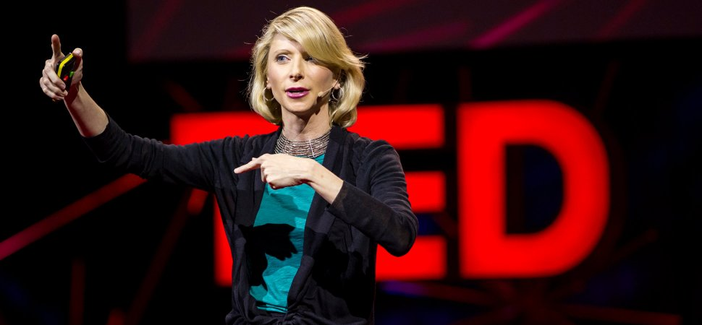
“ร่างกายของเราเปลี่ยนความคิดของเรา
และความคิดของเราเปลี่ยนพฤติกรรมของเรา
และพฤติกรรมของเราเปลี่ยนผลลัพธ์ของเรา”
Amy Cuddy
ศาสตราจารย์และนักวิจัย
โรงเรียนธุรกิจฮาร์วาร์ด
2/51

Slide 3
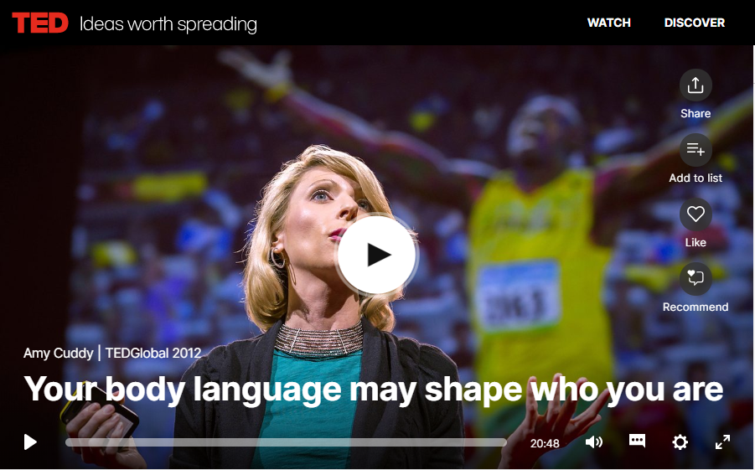
https://www.ted.com/talks/amy_cuddy_your_body_language_shapes_who_you_are
3/51

Slide 4
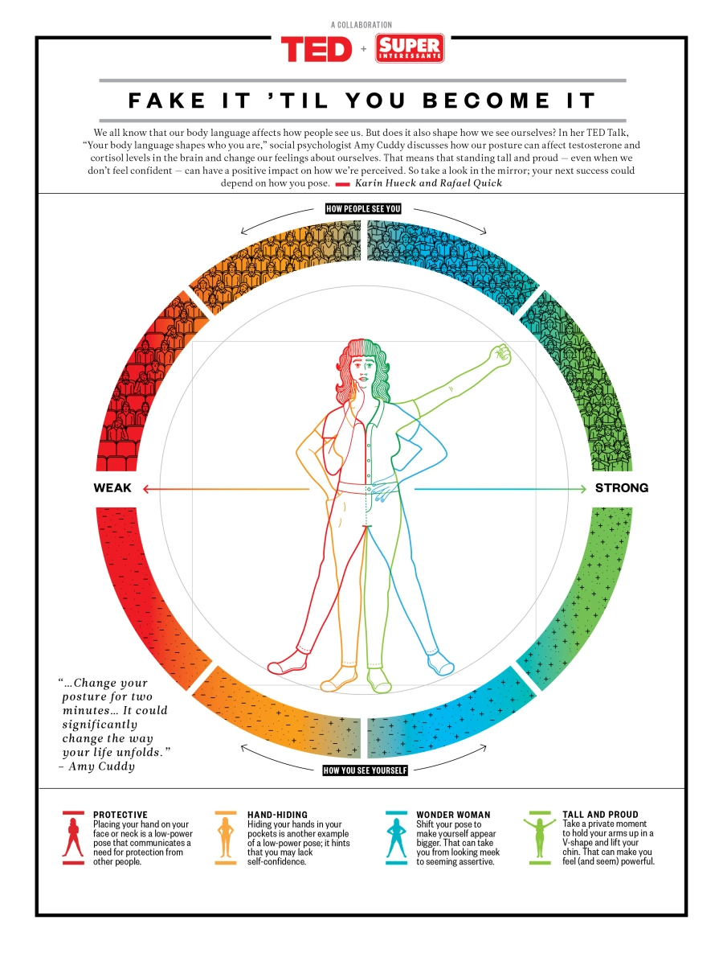
How other see you
จงเลียนแบบ จนกว่าคุณจะเป็นมัน
พลังอำนาจของ Andy Cuddy
ที่มองเห็นแล้ว
https://blog.ted.com/fake-it-til-you-become-it-amy-cuddys-power-poses-visualized/
4/51

Slide 5
5 วิธีภาษากายที่ส่งผลต่อความเป็นผู้นำ
สร้างความประทับใจภายในเวลาไม่ถึง 7 วินาที
ปรับทัศนคติของคุณ
ยิ้ม
สบตา
โน้มตัวเล็กน้อย
ดูท่าทางของคุณ
จับมือ
การสร้างความไว้วางใจขึ้นอยู่กับการจัดการคำพูด - อวัจนภาษา
สิ่งที่คุณพูด เมื่อคุณพูดด้วยมือของคุณ
มือที่ซ่อนอยู่
นิ้วชี้
ท่าทางที่กระตือรือร้น
ท่าทางพื้นฐาน
การสื่อสารที่ (ยังคง) มีอิทธิพลมากที่สุดคือการสื่อสารแบบตัวต่อตัว
หากไม่สามารถอ่านภาษากายได้ นั่นแสดงถึงขาดการสนทนาไปครึ่งหนึ่งแล้ว
https://www.forbes.com/sites/carolkinseygoman/2018/08/26/5-ways
-body-language-impacts-leadership-results/#5861ea6536af
5/51

Slide 6
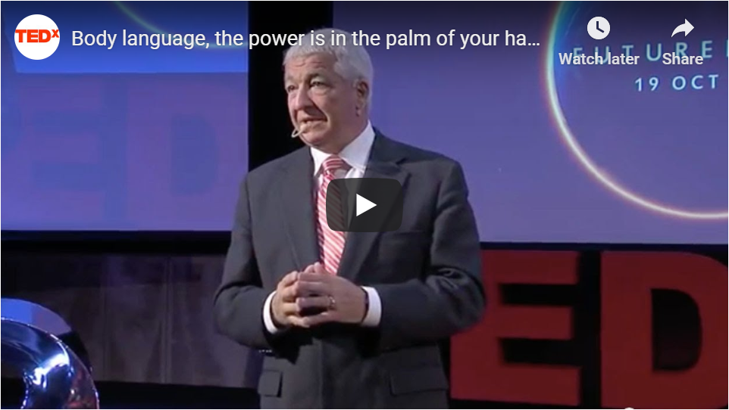
Allan Pease
https://www.youtube.com/watch?v=ZZZ7k8cMA-4&feature=emb_title
6/51

Slide 7
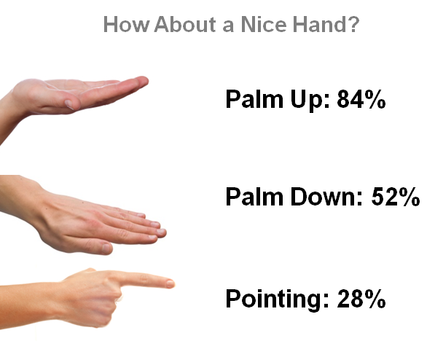
พลังอยู่ในฝ่ามือของคุณ
: ยินดีต้อนรับ, ไว้วางใจได้, เป็นมิตร
การเก็บรักษาและความร่วมมือสูงสุด
: อำนาจและการปกครอง
การเก็บรักษาและความร่วมมือปานกลาง
: โดยตรง, บีบผู้ฟังให้จำนนท์
การเก็บรักษาและความร่วมมือต่ำสุด
http://www.resource-media.org/body-language-the-power-is-in-the-palm-of-your-hands/
7/51

